Slide 1
Email: cenef@co.ru; website: https://cenef-xxi.ru Телеграмм-канал: Низкоуглеродная Россия
И.А. Башмаков
Первый оценочный доклад
Смягчение изменения климата. Вклад Российской Федерации
Первый этап
Россия в условиях зеленой технологической революции.
Стагнация или смена драйверов роста?
Установочное совещание
Мы тратим свою энергию, чтобы экономить вашу!
Если Ваша задача имеет решение, то мы его найдем!

Slide 2

Цели и задачи проекта
Реализовать первый этап подготовки Первого оценочного доклада
«Россия в условиях зеленой технологической революции. Стагнация или смена драйверов роста?»
Систематизировать и обобщить существующие как в России, так и за рубежом научные знания в отношении перспектив социально-экономического развития РФ с низкими уровнями выбросов ПГ и достижения углеродной нейтральности к 2060 г.
Оценить накопленные научные знания. Выявить диапазоны видения перспектив и пробелы в научных знаниях
Не давать предписания лицам, принимающим решения, а предоставить им, а также бизнес-сообществу и обществу в целом, обобщенные объективные научные и технические оценки, на основе которых могут приниматься взвешенные решения
Систематизировать видения на десятилетия вперед для формирования вводных для сценарного моделирования и управления рисками, для национальной и отраслевых стратегий низкоуглеродного развития

Slide 3

Благодарности
Выражаем глубокую благодарность:
Компании «Удоканская медь» за выделение финансирования на запуск данного проекта и лично Ю.И. Шабале и Е.А. Соколову
Ассоциации «Национальная сеть участников Глобального договора по внедрению в деловую практику принципов ответственного ведения бизнеса» и лично Н.E. Дорпеко за готовность взять на себя часть организационной работы по проекту
Р. С.-Х. Эдельгериеву за поддержку идеи проекта
Научно-координационной группе за доработку концепции проекта
Всем экспертам, выразившим готовность работать по данному проекту

Slide 4
Что такое научный оценочный доклад?
Не сумма, а синтез имеющихся научных и экспертных знаний, обобщающий результаты существующих исследований, данные и модели
Готовится широким спектром специалистов, составляющих сбалансированную многопрофильную, междисциплинарную группу авторов
Определяются не только уровни согласия или несогласия результатов исследований, но и выявляются их причины: различия в допущениях, в исходных данных, в уровнях детализации и границах анализа, в методах анализа, в степени учета обратных связей и др.
Проводится оценка уровня доказательности утверждений и степени их подтверждения имеющимися эмпирическими данными
Используется многоэтапное и прозрачное экспертирование заинтересованными сторонами, позволяющее через итеративный процесс вовлечь в работу лиц, принимающих решения, с фокусом на бизнес-сообщество, обеспечить высокое качество, достоверность, адекватность и надежность сформулированных выводов, доверие к ним и полезность оценочного доклада
Это не изложение, а сочинение, но не фантастика. Выводы должны базироваться на фактах и данных с оценкой уровней неопределённости и пробелов в знаниях.

Slide 5
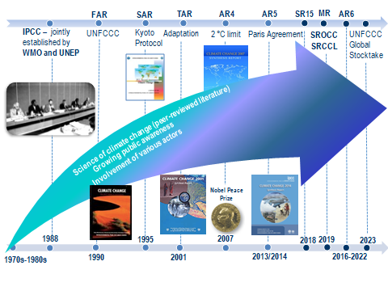
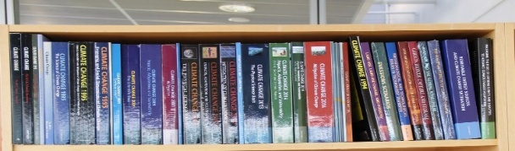
Оценочные доклады МГЭИК (1 раз в 6-8 лет)
AR7
2028 г.
В России было подготовлено три Оценочных доклада по предметам Рабочих групп I и II МГЭИК, но ни одного по предмету Рабочей группы III (Митигация)

Slide 6


Шестой Оценочный Доклад Рабочей Группы III (2022 г.)
Три документа:
Резюме для лиц, принимающих решения. Документ на 30-40 стр. МГЭИК. Одобрен (пословно) всеми правительствами 3 апреля 2022 г.
Техническое резюме. Документ на 124 стр. МГЭИК.
Полный текст доклада (17 глав, глоссарий и несколько приложений – всего более 1000 стр. МГЭИК (2800 обычных стр.)
Все российские эксперты, участвовавшие в подготовке AR6 в нашей команде:
И.А. Башмаков – CLA
И.А. Макаров – СА
А.Д. Мышак - СА

Slide 7
Примеры выводов из Резюме Оценочного доклада WGIII 6AR
С 2010 года чистые антропогенные выбросы парниковых газов увеличились во всех основных секторах мировой экономики. Увеличение доли выбросов приходится на городские районы. Сокращение выбросов CO2 от ископаемого топлива и промышленных процессов (CO2-FFI) за счет снижения энергоемкости ВВП и углеродоемкости энергии оказалось меньше, чем увеличение выбросов от роста глобальной активности в промышленности, энергоснабжении, транспорте, сельском хозяйстве и строительстве. (высокая степень достоверности).
Согласно прогнозам в глобальных моделируемых сценариях, ограничивающих потепление до 1,5°C (>50%) без превышения или с ограниченным превышением, и в сценариях, ограничивающих потепление до 2°C (>67%) и предполагающих немедленные действия, глобальные выбросы парниковых газов должны достичь пика в период с 2020 года, но не позднее 2025 года. В обоих типах моделируемых сценариев быстрое и глубокое сокращение выбросов парниковых газов будет происходить в течение 2030, 2040 и 2050 годов (высокая степень достоверности). Без усиления политики сверх той, которая будет реализована к концу 2020 года, прогнозируется рост выбросов парниковых газов после 2025 года, который приведет к среднему глобальному потеплению на 3,2 [2,2–3,5] °C к 2100 (средняя степень достоверности).

Slide 8
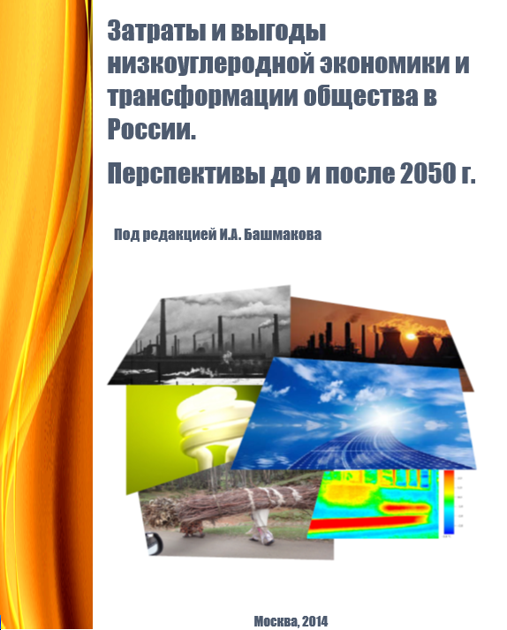
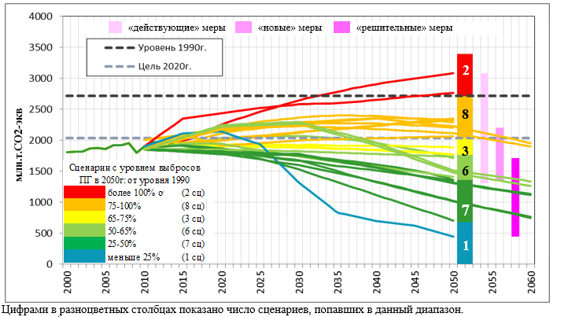
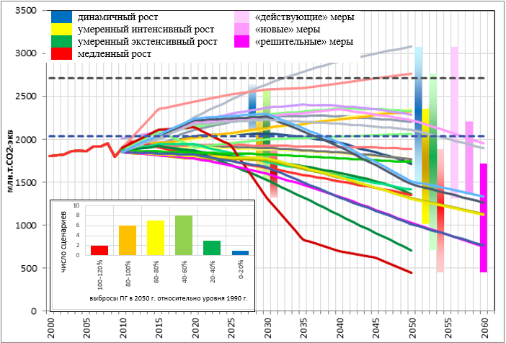

С очень большой вероятностью выбросы трех ПГ сектором «энергетика» в России до 2060 г. выйдут на абсолютный верхний предел, который, по меньшей мере, на 11% будет ниже объема выбросов 1990 г.
Чем более широкой набор мер политики по контролю за выбросами ПГ будет использоваться, тем ниже окажется абсолютный верхний предел выбросов трех ПГ сектором «энергетика» в России.
Не ограничение на выбросы ПГ стало тормозом экономического роста, а, напротив, его торможение по совершенно другим причинам и пересмотр перспектив развития экономики стали факторами кратного снижения верхних оценок будущих уровней выбросов ПГ.
Работа, которая использовалась при принятии Россией обязательств по Парижскому Соглашению

Slide 9
Проект позволит получить научно обоснованную и системную информацию по следующим направлениям:
Стратегия: уровень амбициозности целей по сокращению выбросов, параметры трансформации рынков сбыта продукции, опции снижения выбросов ПГ по направлениям: энергоэффективности, электрификации, снижения материалоемкости, перехода на низкоуглеродные топлива, энергоносители и виды сырья, улавливание и использование CO₂
Управление рисками: виды деятельности и типы проектов, наиболее подверженные переходным рискам и получающие преимущества
Отношения с инвесторами и регуляторами: меры регулирования, наиболее вероятные на релевантных для российских компаний рынках, требования инвесторов и регуляторов
Финансирование: потребности в финансировании для реализации целей по снижению выбросов ПГ и оценка возможностей мобилизации источников финансирования

Slide 10
Пример реальной проблемы: тарифная петля
Для обеспечения потребности в электроэнергии нужен ввод и модернизация большого объема генерирующих и сетевых мощностей. Тариф от новых источников, необходимый для возврата инвестиций, оценивается в 18 руб./кВтч
Это приведет к росту средних тарифов. Рост тарифов:
если не выходит за пределы платежной способности, то снижает спрос на электроэнергию и на ввод новых мощностей. Значит строить уже нужно будет меньше.
если выходит за пределы платежной способности, то тормозит экономическую активность во всех секторах, еще снижает спрос на электроэнергию и на ввод новых мощностей. Значит строить нужно будет еще меньше.
Ценовые эластичности (краткосрочная, среднесрочная, долгосрочная и сверхдолгосрочная) заметно различаются и ассиметричны.
Каковы допустимые коридоры движения цен, вводов, повышения энергоэффективности и децентрализации электроснабжения?
Это касается всех видов бизнеса и всех потребителей. Важно, чтобы тарифная петля не задушила бизнес и население

Slide 11

План-график подготовки всего Оценочного доклада
Цели и траектории
Обобщение
Ресурсы
Сектора

Slide 12
Детализация состава и результата работ в 2026 г.
Первый этап
Россия в условиях зеленой технологической революции. Стагнация или смена драйверов роста?
Глава 1. Введение
Глава 2. Антропогенные выбросы парниковых газов. Источники, тренды и драйверы. Ретроспективный анализ
Глава 3. Устойчивое развитие при движении к углеродной нейтральности
Глава 4. Траектории движения России к углеродной нейтральности
Глава 5. Меры политики и управление движением к углеродной нейтральности
Глава 6. Российский бизнес на траекториях декарбонизации

Slide 13
Содержание работ
1. Введение
2. Антропогенные выбросы парниковых газов. Источники, тренды и драйверы. Ретроспективный анализ
  Тренды, динамика, факторы, структура выбросов по разным ПГ, по секторам и основным источникам. Анализ пересмотров инвентаризации выбросов ПГ. Выбросы от производства и выбросы от потребления. Оценка влияния мер госполитики на динамику выбросов ПГ в разных секторах. Оценки потенциала снижения выбросов ПГ.
3. Устойчивое развитие при движении к углеродной нейтральности
  Прогнозы развития экономики России до 2060 г. Перспективы нефтегазового и сырьевого экспорта. Пределы роста при сохранении опоры на сырьевой экспорт. Влияние политики декарбонизации на долгосрочные перспективы экономического развития России. Концепция справедливого энергоперехода. Социальные и распределительные аспекты декарбонизации.
4. Траектории движения России к углеродной нейтральности
  Стратегические документы и целевые индикаторы. Долгосрочные сценарные прогнозы динамики выбросов ПГ. Основные развилки, затраты и выгоды движения по разным траекториям достижения углеродной нейтральности. Эффекты для благосостояния, энергобезопасности, занятости, бедности и устойчивости экономики.
  5. Меры политики и управление движением к углеродной нейтральности
  Стратегические документы и меры политики. Административные и рыночные механизмы углеродного регулирования. Стратегические механизмы. Прочие меры. Анализ опыта применения мер политики в России и предложений по их применению в перспективе. Международное сотрудничество.
6: Российский бизнес на траекториях декарбонизации
  Корпоративная отчетность и раскрытие информации по выбросам ПГ. Бенчмаркинг углеродоемкости российской и зарубежной продукции. Рейтинги климатической активности. Климатические и низкоуглеродные стратегии российских компаний. Климатические проекты и низкоуглеродные бренды. Эффекты пограничного углеродного регулирования в других странах. Сокращение выбросов ПГ и конкурентоспособность бизнеса.

Slide 14
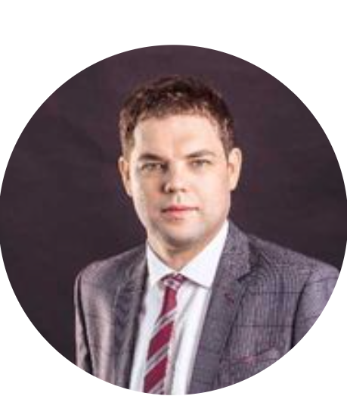
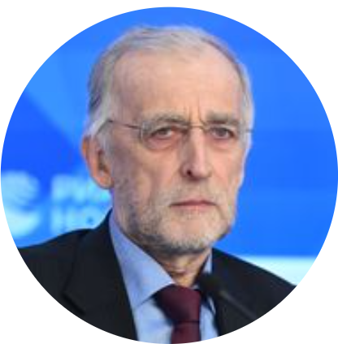
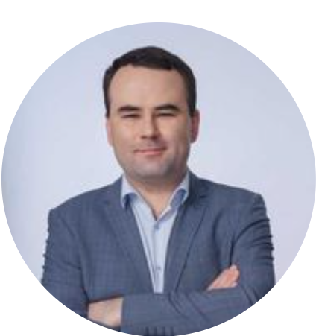
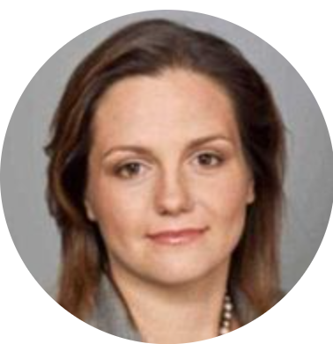
Научно-координационная группа
И.А. Башмаков
Генеральный директор ЦЭНЭФ-XXI, эксперт Рабочей группы III МГЭИК с 27-летним стажем, профессор НИУ ВШЭ
Н.К. Куричев
декан факультета географии и геоинформационных технологий НИУ ВШЭ
И.А. Макаров
директор института экономики природных ресурсов и изменения климата ВШЭ, руководитель департамента мировой экономики НИУ ВШЭ, участник Рабочей группы III Шестого оценочного доклада МГЭИК
И.В. Гайда
руководитель группы проектов факультета географии и геоинформационных технологий ВШЭ

Slide 15
Состав Группы экспертов оценочного доклада
Помимо Научно-координационной группы список экспертов включает ведущих российских специалистов, составляющих сбалансированную, многопрофильную, междисциплинарную группу авторов:
Бобылев С.Н., Борисов К.Б., Бродач М.М., Гусева Т.В., Дзедзичек М.Г., Зубакин В.А., Лебедев О.В., Лунин А.А., Муравьев Е. М., Мышак А.Д., Семенцов С.П., Сидорович В.А., Силкин В.Ю., Смоловик Е.В., Титов М.А., Трофименко Ю.В., Турдыева Н.А., Шварц Е.А., Шилкин Н.В. и Юлкин М.А.
Всего в работе над докладом примут участие более 20 ведущих российских экспертов.
Сплав вузовской и отраслевой науки, мозговых центров и аналитических подразделений

Slide 16
Функции экспертов оценочного доклада
Координирующие авторы
Отвечают за координацию работы над главами и организуют работу авторов и лидирующих авторов. На основе предложенного содержания главы формируют ее оглавление. Координируют распределение работ по написанию разделов. Сводят тексты глав. Координируют реакцию на письменные замечания внешних экспертов.
Лидирующие авторы
Пишут разделы в главы. Отвечают на замечания внешних экспертов. Дорабатывают тексты на основе полученных замечаний.
Авторы
Помогают координирующим и лидирующим авторам в написании отдельных разделов, где востребована их уникальная компетенция

Slide 17
Распределение координирующих и лидирующих авторов по главам

Slide 18
Работа по главам
Координирующие авторы организуют работу. Они сводят тексты глав.
Компетенции, уважительный диалог, инклюзивность, диапазон мнений.
Советуем сформировать чаты по главам в WhatsApp или в Telegram для оперативного общения и обмена файлами.
Если нужны данные по систематизированным прогнозам – обращайтесь в Группу технической поддержки (К.Б. Борисов, М.Г. Дзедзичек, А.А. Лунин, О.В,. Лебедев, А.Д. Мышак)
Рисунки – в третьей редакции нужны будут файлы в Excel для их оформления в единой графической концепции
Список публикаций – предлагаем на сайте ЦЭНЭФ-XXI создать библиотеку публикаций для каждой главы, чтобы авторы и рецензенты имели к ним доступ (А. Лунин).

Slide 19
Группа технической поддержки (ЦЭНЭФ-XXI)
Оперативная поддержка
Организация совещаний Научно-координационной группы, Научно-координационного комитета и групп, работающих над отдельными главами.
Сбор, оформление и редактирование вариантов отчета на каждом из трех этапов
Рассылка вариантов доклада на отзывы внешним экспертам; организация сбора и систематизация замечаний
Консультационная поддержка, оказание помощи в модельных расчетах и обеспечение данными
Редактирование материалов Оценочного доклада
Формирование библиотеки публикаций и т.п.
Административное управление (Т.Б. Шишкина)
Заключение договоров с членами Научно-координационной группы, координирующими лидирующими авторами и лидирующими авторами
Управление бюджетом и ведение бухгалтерской отчетности
Организация документооборота
Управление логистикой и координация

Slide 20
Этапы подготовки оценочного доклада
Этап 1
Первая версия материалов. Материалы готовятся группами экспертов, пишущими отдельные главы доклада. Направляются на внешнее рецензирование со стороны научного и бизнес-сообщества
Этап 2
Материалы корректируются с учетом замечаний, полученных на этапе рецензирования первого варианта. В составе второго варианта готовится резюме – основные выводы. Второй вариант направляется на внешнее рецензирование
Этап 3
Материалы готовятся с учетом замечаний, полученных на этапах рецензирования первого и второго вариантов. Особое внимание уделяется работе над резюме – основными выводами. Этот раздел должен быть написан понятным и живым языком, так как именно он станет основным материалом для широкого публичного распространения результатов проекта.
Это окончательный вариант.

Slide 21
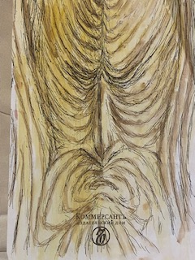
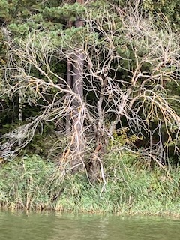

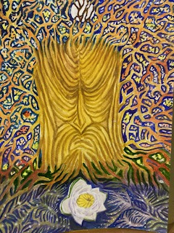
Этапы подготовки доклада
Этап 1 Основная идея и первый набросок
Этап 2. Важные части композиции
Этап 3. Готовая картина.
Чудовище и красавица
(И. Башмаков, бумага, гуашь)

Slide 22
График работы
Этапы | Содержание работ | Окончание
1. Подготовка первого варианта доклада. | Сбор первых редакций глав | 15 сентября 2026 г.
 | Свод первого варианта и рассылка доклада на внешнее рецензирование | 30 сентября 2026 г.
2. Подготовка второго варианта доклада. | Сбор вторых редакций глав с учетом ответов на полученные замечания и предложения. Свод второго варианта | 15 октября 2026 г
 | Рассылка второго варианта на внешнее рецензирование. Подготовка презентации по проекту к СОР31 | 30 октября 2026 г.
3. Подготовка окончательного варианта доклада. | Сбор третьих редакций глав с учетом ответов на полученные замечания и предложения. Свод второго варианта | 7 декабря 2026 г.
 | Презентация доклада | 25 декабря 2026 г.

Slide 23
Пример представления текста.
Резюме формируется из основных тезисов
Основной тезис:
Связь выбросов ПГ с объемами генерации электроэнергии неоднозначна: в сценариях декарбонизации рост генерации сопровождается снижением выбросов, а в сценариях консервации нынешнего статус-кво – их ростом.
Текст, обосновывающий этот тезис:
Объемы генерации определяются не только темпами роста экономики. Консервация структуры производства и использования электроэнергии в России в прогнозах МЭ США и Инерционном сценарии Консорциума 5 становится мощным драйвером роста выбросов. Напротив, меры по активной декарбонизации позволяют снизить выбросы до 100-300 МтСО2. В прогнозе МЭ США не предполагается заметного изменения структуры электроэнергетики России до 2050 г., поэтому выбросы СО2 почти линейно зависят от объемов генерации. В этих сценариях главным драйвером наращивания потребления электроэнергии является рост экономики. В Инерционном сценарии Консорциума 5 использована такая же логика. Однако для Целевого сценария Консорциума 5 и в сценариях ЦЭНЭФ-XXI зависимость обратная, поскольку в этих работах учтены эффекты электрификации на основе низкоуглеродных источников электроэнергии.

Slide 24

Успешный опыт применения предложенной технологии подготовки Оценочного доклада
Москва. Кремль. 2016 г.

Slide 25
Использование материалов доклада
Актуализация «Стратегии социально-экономического развития Российской Федерации с низким уровнем выбросов парниковых газов до 2050 года»
Актуализация (разработка при отсутствии) отраслевых стратегий и стратегий отдельных компаний, программ и планов. Актуализация и разработка планов по ликвидации технологических разрывов и разрывов в локализации низкоуглеродных технологий
Оценка эффектов от принимаемых в других странах механизмов, затрагивающих российскую экспортную продукцию: СВАМ (ЕС) или стандарты на выбросы ПГ по разным охватам (Китай) и др.
Обоснование мер государственной политики по декарбонизации для разных секторов российской экономики
Разработка планов и стратегий по декарбонизации российского бизнеса и управлению рисками в связи с трансформацией рынков сбыта
Выявление потребностей в финансовых ресурсах, возможностей, источников и инструментов финансирования
Обоснование долгосрочных инвестиционных решений для российских компаний
Подготовка очередных Национальных сообщений Российской Федерации

Slide 26
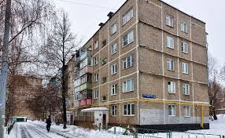
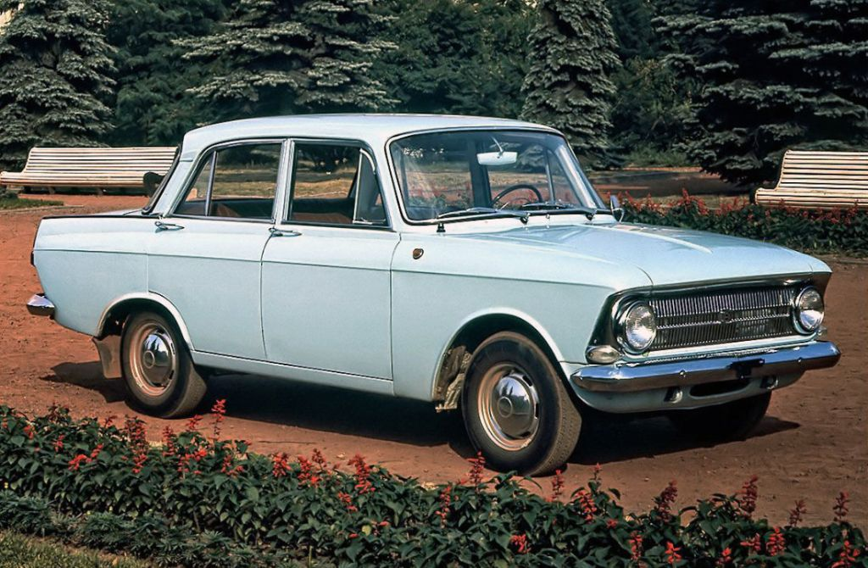
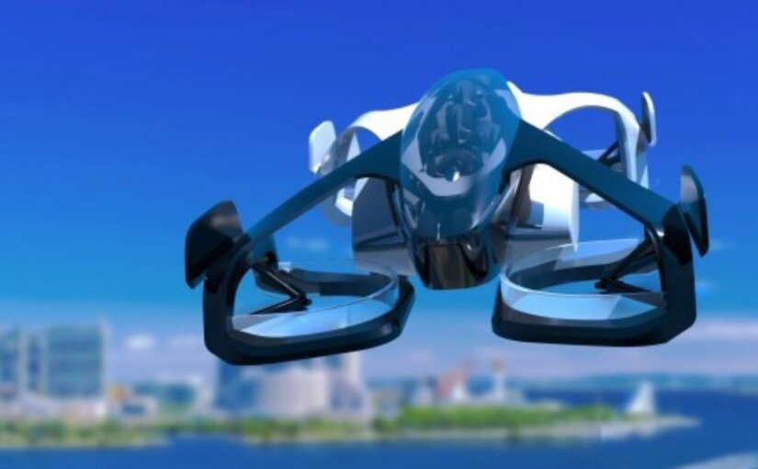
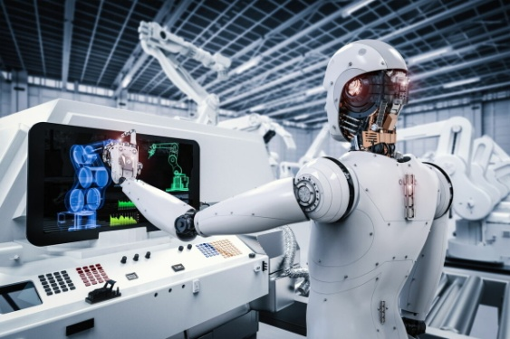

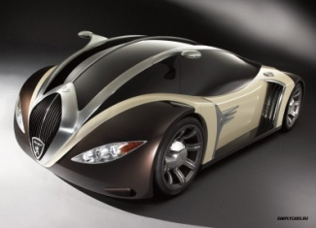
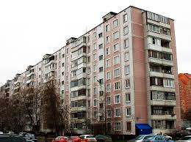
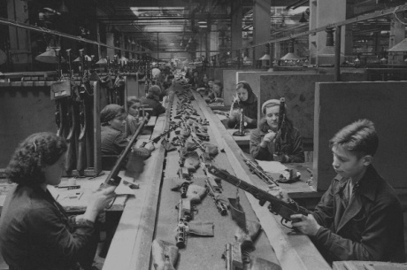
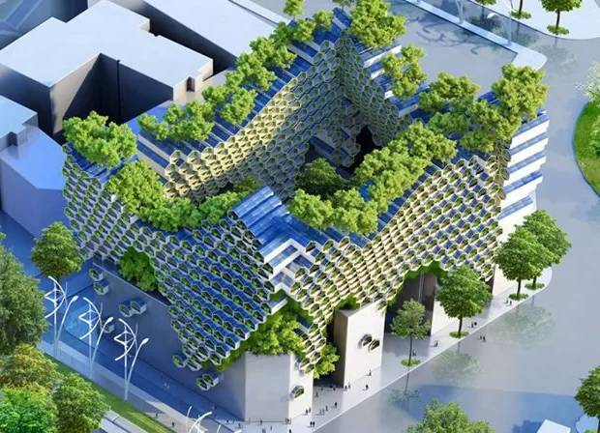
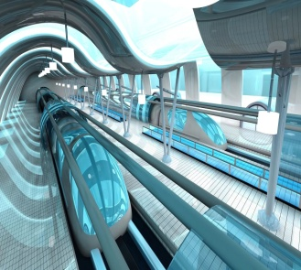
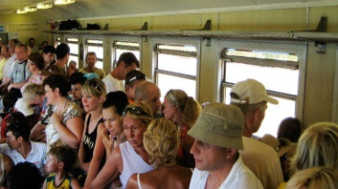
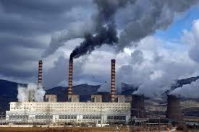
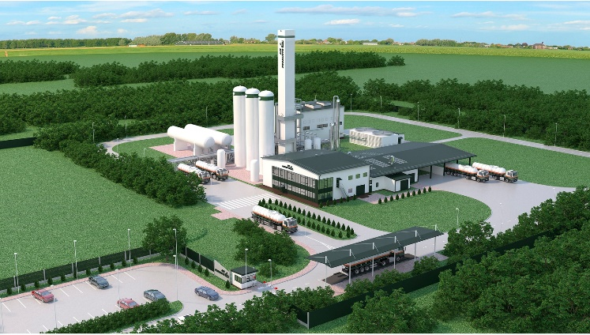
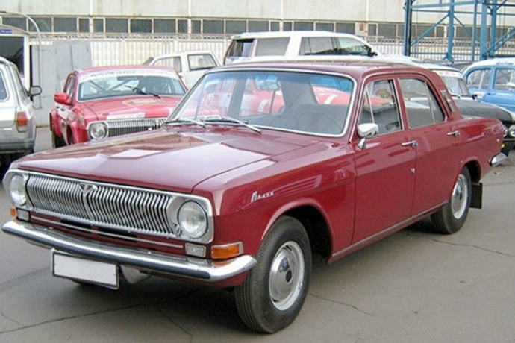
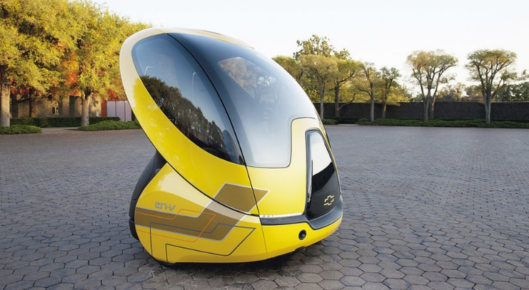

  Будущее не будет похоже на прошлое.
  Нельзя увидеть будущее, повернувшись к нему спиной!
1980 | 2026 | 2060
Вы находи-тесь здесь

Slide 27
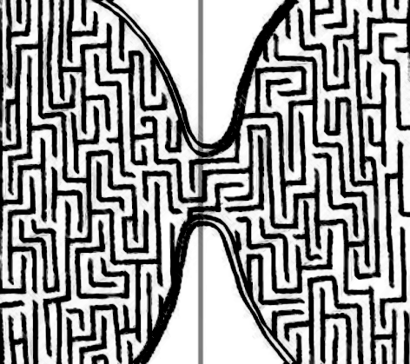
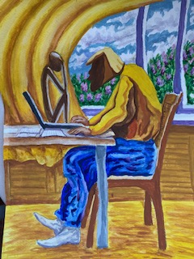
Задача проекта – выявить коридоры возможного устойчивого развития России в условиях зеленой технологической революции
Сырьевая «красная» экономика
Зеленая экономика
Эксперты оценочного доклада

Slide 28
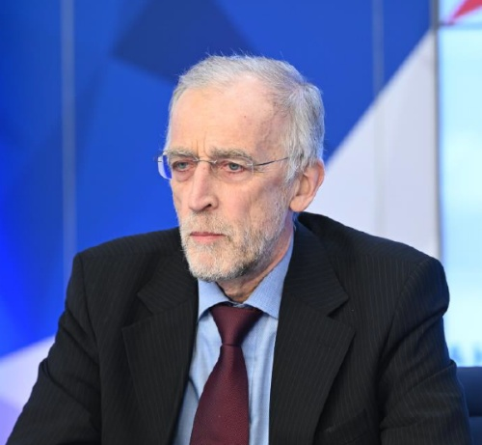
Email: cenef@co.ru; website: https://cenef-xxi.ru Телеграмм-канал: Низкоуглеродная Россия
ЦЭНЭФ – XXI век
И.А. Башмаков
Спасибо за внимание и понимание
Центр энергоэффективности – XXI век (ЦЭНЭФ-XXI)
Мы тратим свою энергию, чтобы экономить вашу!
Если Ваша задача имеет решение, то мы его найдем!

